Slide 1
TELEVİZYON VE İNTERNETİN ETKİLERİ VE BOŞ ZAMAN DEĞERLENDİRME

Slide 2
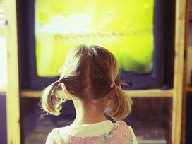
ACABA TELEVİZYON İZLEMEK
İYİ Mİ? KÖTÜ MÜ?

Slide 3
EKRAN BAĞIMLILIĞI
Bir bilgi toplumu, kesinlikle çok televizyon izleyenlerden oluşmaz. Çocukların yoğun olarak televizyondaki bombardımana maruz kalması çok sakıncalı bir durumdur.

Slide 4
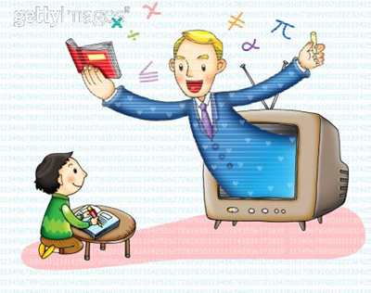
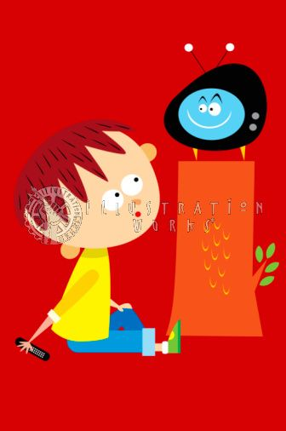
TV ve İNTERNETİN OLUMLU ETKİLERİ
Bilinçli ve Sınırlandırılmış Olarak Kullanıldığında
Çocuklarda TV ve İnternet:
Kelime haznesini zenginleştirir.
Hayal gücünü geliştirir.
Özellikle problem çözme, yaratıcılık, bilgiyi öğrenme alanlarında çocukların gelişimini olumlu etkiler.
Bilgilendirir: Belgeseller; doğa, hayvanlar, bitkiler, farklı kültürler gibi konularla ilgili çocuğun genel bilgisi artar.
Bazı konulara karşı merak duymasına ve kitaplardan bunu araştırmasına neden olabilir. Bunun sonucunda televizyon çocuğu okumaya teşvik edebilir.
Eğlenceli ve rahatlatıcıdır.
Sosyal ortamlarda konuşulacak ortak konular sağlar dolayısıyla arkadaşlarıyla iletişimi kolaylaştırabilir.

Slide 5
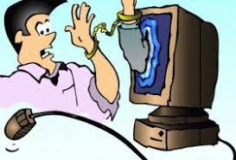
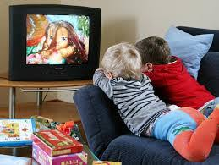
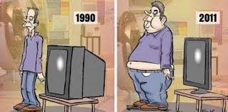
TV ve BİLGİSAYARIN OLUMSUZ ETKİLERİ
Aşırı ve bilinçsiz şekilde izlendiğinde, TV ve bilgisayar çocukların farklı gelişim alanlarını etkilemektedir:
1.Fiziksel:
Radyasyon yayması nedeniyle baş ağrısı, göz yanması, halsizlik ve baş dönmesi yaratır.
Daha geç saatte yatma, uykuya geçişte zorlanma, uyurken daha fazla uyanma gibi sorunlara neden olabilir.
TV’nin karşısında yemek yenildiğinde açlık tokluk kontrolünü bozabilir ve ileride dengeli beslenmeyi zorlaştırabilir.

Slide 6
TV ve BİLGİSAYARIN OLUMSUZ ETKİLERİ
2.Sosyal – Duygusal
İletişim sorunu görülebilir. Televizyon seyretmek tek yönlü bir iletişim şekli olduğu için çocuğun yaptıkları ve söylediklerine uygun tepkiler veremez.
Çocuğun çevresiyle olan ilişkilerini zayıflatabilir.
TV’deki manken ve oyuncuların etkisi altında kalarak kendi vücudundan memnun olmama ve kendini olduğu gibi kabul etmeme gibi sorunlar yaşanmasına sebep olabilir.
Şiddet içerikli görüntüleri taklit edebilir ve bunun sonucunda çevresine karşı saldırgan davranışlarda bulunabilir.
Çocukların karşılaştıkları görüntüler onlarda kaygı, gerilim, korku, şiddete eğilim ve yalnız kalmak istememe gibi duygusal sıkıntılara yol açabilmektedir.
Özellikle aileyle birlikte seyir sırasında ailenin korku ve kaygıları çocuklara yansır. Bu nedenle çocuklar, soyulmak, bıçaklanmak, vurulmak, savaş ve doğal afetler gibi durumlardan korkabilirler.

Slide 7
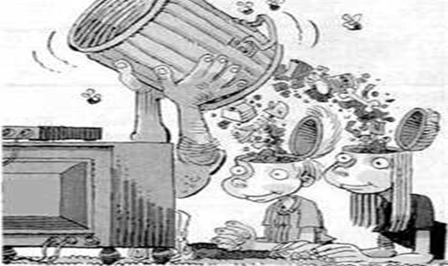
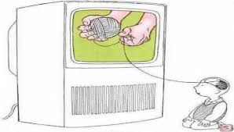
3.Bilişsel
Televizyon ve bilgisayar karşısında zaman sınırı olmadan bırakılan çocuklarda, konuşma, anlamlı jest ve mimikler, heceleme, ses çıkarma ve cümle kurma gibi gerekli olan fonksiyonların gelişiminde gecikmeler veya yetersizlikler görülebilmektedir.
Düşünmeyi, hayal gücünü ve problem çözme becerilerini olumsuz etkileyebilir.
Televizyondaki görüntülerin ekrandan geçme sürelerinin kısa olmasından dolayı çocuk TV izlerken dikkatini belirli bir görüntünün üzerinde kısa süreli odakladığı için farklı etkinliklerde dikkatini uzun süreli olarak yoğunlaştırma konusunda zorlanabilir. Motivasyon eksikliği gibi sorunlara neden olabilir.

Slide 8
TELEVİZYONU NASIL FAYDALI KULLANABİLİRİZ?
Akıllı işaretlere uyarak…

Slide 9
TV ve BİLGİSAYARIN OLUMSUZ ETKİLERİNİ AZALTMAK İÇİN ÖNERİLER
Yaşına ve düzeyine uygun programlar ve bilgisayar oyunları seçilmelidir.
Anne-baba veya bir başkasıyla beraber TV izlenmeli ve izlenen olaylarla ilgili konuşulmalı ve tartışılmalıdır. Çocuğun sorduğu sorulara cevap vermelidir.
TV seyrederken ışık açık olmalıdır. Ortalama TV’den 2 metre mesafe uzaklıktan seyredilmelidir
Yemek yerken TV kapalı olmalıdır. Yemek ortamında aile bireylerinin birbiriyle iletişim içinde olması daha sağlıklıdır.
Haftalık program listesi yapılabilir: Evdeki bütün bireylerin hangi TV programlarını, hangi günlerde ve hangi saatlerde izlediklerini tespit etmek gerekir.

Slide 10
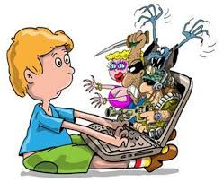
İnternet
İnternetin bilinen iki temel olumsuz etkisi ve riski vardır.
Bağımlılık: Çocukların dış dünyadan kopup zamanla bilgisayarı insanlara tercih etmeleri toplumdan uzaklaşmalarına ve başkaları ile iletişim kurmakta zorlanmalarına sebep olabilmektedir.
Haberleşme: Facebook, twitter, msn vb. zaman açısından sorun yaratmaktadır. Bundan daha önemlisi yabancı kişilerle yapılan görüşmelerin getireceği risklerdir. Bu nedenle çocuklara yabancılarla konuşmamaları, aileye ve eve ilişkin bilgi vermemeleri tembihlenmelidir.

Slide 11
TV ve BİLGİSAYARIN OLUMSUZ ETKİLERİNİ AZALTMAK İÇİN ÖNERİLER
TV izleme süresini, her gün sadece en sevilen programların izlenmesi ile sınırlandırın. Televizyonu sadece o programlar başladığında açın.
Sadece müzik dinlemek için TV açılmamalıdır, bunun yerine müzik seti kullanılmalıdır.
Odaya TV konulmamalıdır.
Haftada bir veya birkaç gün “TV seyretmeme günleri” belirleyin ve yerine yapılabilecek çok cazip etkinlikler koyun.
İnternette kalma süresine ve televizyon izleme süresine mutlaka kısıtlama getirin.
Bilgisayar oyunlarında oyun süresini kısıtlayın.
TV ve bilgisayarı yasaklamak çözüm değildir; çünkü önemli kitle iletişim araçlarındandır. Yani hiç yokmuş gibi davranmak doğru değildir. Kontrollü ve sınırlı kullanım önemli!

Slide 12
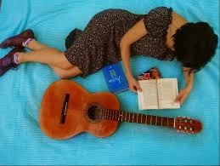
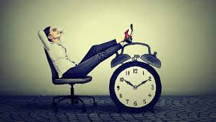
BOŞ ZAMAN NEDİR?
Kişinin mesleksel, ailesel ve toplumsal ödevlerini yerine getirdikten sonra Özgür iradesiyle yapabileceği dinlenme, eğlenme, bilgi ve becerilerini geliştirme, toplumsal yaşama gönüllü olarak katılma gibi uğraşılar boş zaman kavramına girmektedir.
İnsanlar, boş zamanında yaptığı etkinliklerden yaşamsal doyum sağlayabilir ve günlük yaşam ve streslerinden uzaklaşabilir.
Grup oyunlarında birlikte olma, arkadaşlık kurma gibi gereksinimleri karşılar. Ayrıca iş yaşamında yeterince mutlu olmayan kişiler, yarışma niteliğinde oyun oynayarak ve spor yaparak boş zaman etkinliği ile rahatlar..

Slide 13
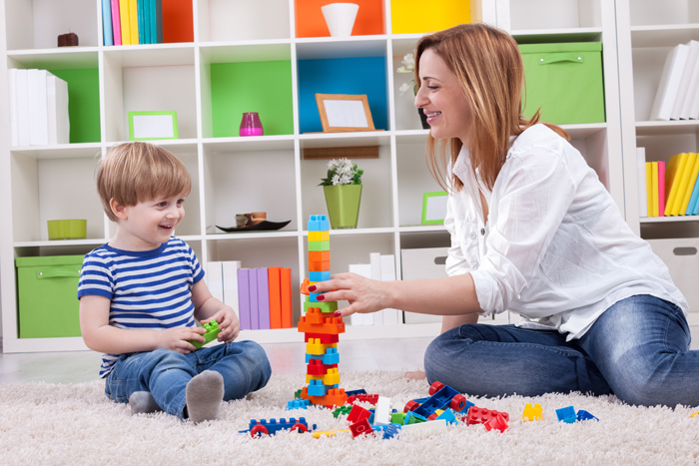
ÇOCUKLA NİTELİKLİ ZAMAN GEÇİRMEK & OYUN
Anne ve Babaların çocukla zaman geçirmenin önemi konusunda farkındalık yaratmak ve önemini kavramak. Bu konuda neler yapılabileceğini öğrenmek.

Slide 14
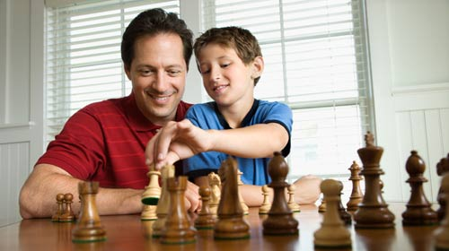
Okulöncesi yaşlarda çocuklar Anne ve Babasıyla vakit geçirmekten hoşlanırken, ilköğretim ve ergenlik döneminde arkadaşlarıyla vakit geçirmekten hoşlanırlar. Bu durum gelişim özelliklerinin gereğidir ve oldukça normaldir.
ANCAK, ailece zaman geçirmenin her zaman ihtiyaç olduğu da unutulmamalıdır. Aileyle vakit geçirme bazen rutin işleri birlikte yapmak iken (birlikte film izleme, akraba ziyareti, akşam yemeği yeme vb.) bazen de planlı bir biçimde gerçekleşir (piknik yapma, dışarda yemek yeme, hafta sonu il dışında gezi gibi).
Ailenin düzenli olarak bir araya gelmesi çocuğun gelişimini olumlu etkilemektedir.

Slide 15
Oyun çocuğun BEDENSEL, ZİHİNSEL, SOSYAL ve DUYGUSAL gelişimini destekler:
BEDENSEL GELİŞİM: Çocuğun futbol oynaması veya kızların ip atlaması bedensel olarak onları geliştirir. Oyun açık havada oynanıyorsa çocuk D vitamini de alır.
ZİHİNSEL GELİŞİM: Çocukların oyun kurarken plan yapmaları, taktik geliştirmeler; oyun oynarken sağ-sol, ön-arka gibi kavramları öğrenmeleri bu açıdan bir kazanımdır.
SOSYAL GELİŞİM: Çocuklar oyun aracılığıyla sosyalleşir, işbirliği yapar, sıralarını beklemeyi ve paylaşmayı öğrenir.
DUYGUSAL GELİŞİM: Yine çocuklar, kazanmayı ve kaybetmeyi öğrenir. Zamanla kaybetmenin normal olduğu anlar. Duygularını ifade etmeyi öğrenir.

Slide 16
OYUNDAN ÖNCE:
Oyuna önem verin:
Bu durum ilişkinizi güçlendirmek için bir fırsattır. Oyun sayesinde çocuğunuzun dünyasına girebilir ve algılarını daha yakından görebilme şansı yakalayabilirsiniz.
Oyun oynama sıklığı:
Çocuğunuz 5 yaşından küçükse mümkünse her gün veya haftada 3-4 gün o.ü. çocuğunuzla vakit geçirin.
Oyun alanının ve zamanının belirlenmesi:
Materyal/eşya hazırlığı yapılır. Bu zaman dilimi sadece aile içi dinamikleri güçlendirmek için ayrılmış olmalıdır.
Sınırların belirlenmesi:
Çocukla yapılacak etkinlik için süre, içerik vs. gibi değişkenler konusunda kurallar belirlenmelidir.

Slide 17
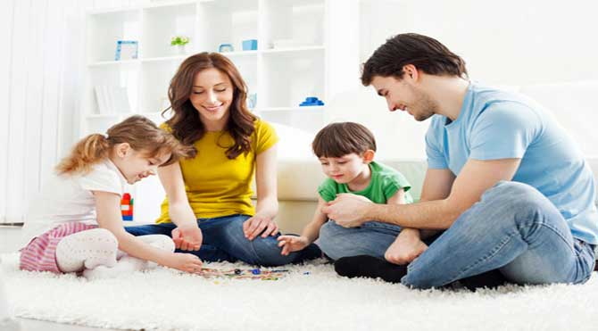
OYUN SÜRESİNCE:
Beden duruşunuzu çocuğa göre ayarlayın.
Ders vermeyin.
Oyun tamamen mantıklı olmak zorunda değildir.
Cesaretlendirin ve övün.
Olumsuz davranışlarla karşılaşırsanız, çocuğunuz bu davranışını bırakana kadar onunla ilgiyi kesin. Örneğin çocuk mızmızlanırsa kafanızı başka yöne çevirin ve onunla konuşmayın. İstendik davranmaya başladığında tekrar ilgilenmeye devam edin.

Slide 18
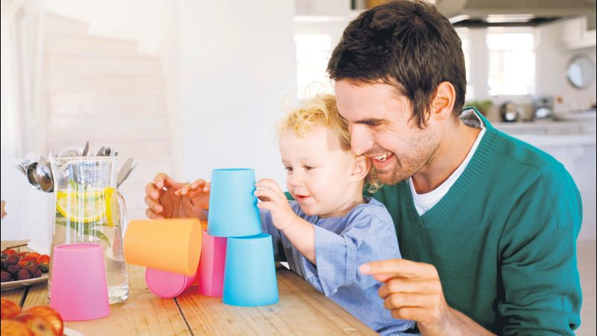
BUNLARA DİKKAT!
Eleştirmeyin.
Çok soru sormayın.
Oyunu bölmeyin.
Öğüt vermeye çalışmayın.
Pasif olmayın. Oyuna aktif katılım göstermeye çalışın.

Slide 19
OYUN SONRASINDA:
Çocuğu oyunun bitimine hazırlayın (son 5 dakika)
Oyunu sonlandırma (değerlendirme, pekiştirme, devam edeceklerini belirtme)

Slide 20
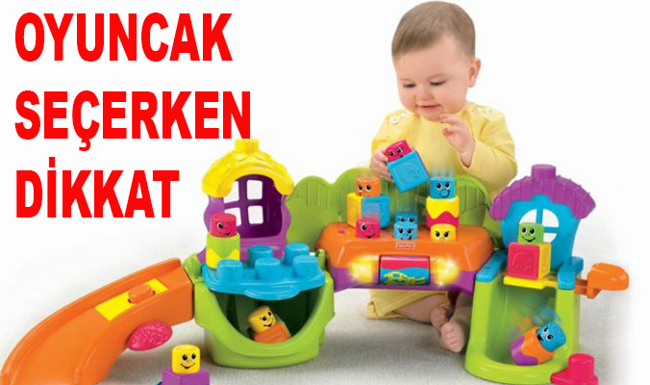
OYUNCAK SEÇERKEN;
3 ile 6 yaşları arasında kurallı oyunlar oynayabildiğinden kurallı oyunlara ağırlık verilebilir.
Tabanca şiddeti körüklediği için pek tercih edilmemelidir.
Atık malzemeleri kullanarak yeni oyuncaklar üretme denenebilir.

Slide 21
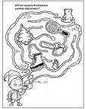
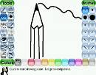
ÇOCUKLARLA-ANNE BABALAR EVDE NELER YAPABİLİRLER?
Birbirine benzeyen iki resimde 5 – 6 farklılığı bulma,
Labirent oyunları, puzzle yapma, Tangram
Çeşitli şekillerin devamını boyama

Slide 22
Basit Oyunlar

Slide 23
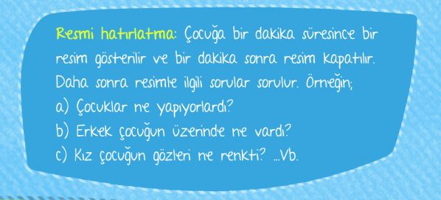

Slide 25
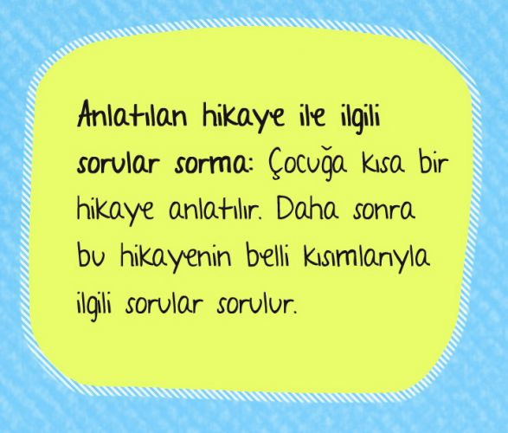

Slide 26
Bozuk Para Oyunu

Slide 27
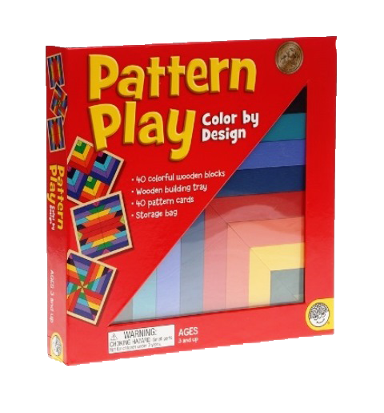
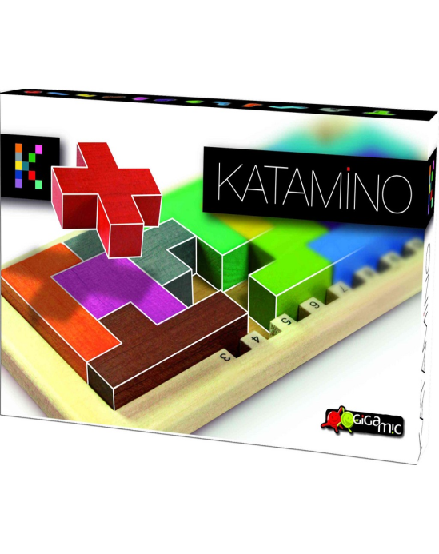
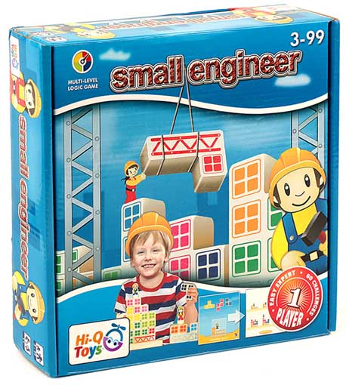
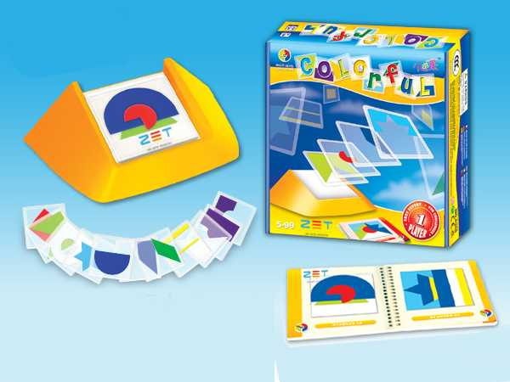
AKIL OYUNLARI
KAPLA
KATAMİNO
PATTERN
COLORFUL
SMALL ENGINEER

Slide 28
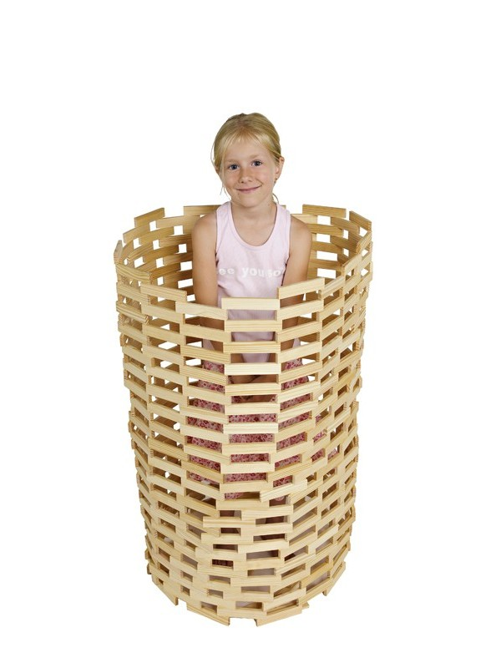
Kapla
Kapla pedagojik bir araç olarak eğitim sisteminde kullanılan ahşap eğitici oyuncaktır. Sabitlenmeyen birbirinin aynısı parçaların kullanımı, çocukların 3 boyutlu uzayda materyalleri organize etme yeteneğini geliştirir, el becerilerini keşfetmelerini ve keskinleştirmelerini sağlar.
Oyun çocuğun geometri, fizik ve teknoloji ile ilgili temelleri anlamasına yardımcı olur. Onları sanatın, şekillerin ve hacimlerin dünyası ile tanıştırırken konsantrasyon ve dengenin gelişimini sağlar. Çocuk kendi başına olduğu gibi arkadaşları ile de oynayabilir.

Slide 29
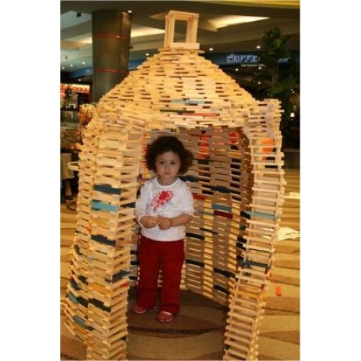
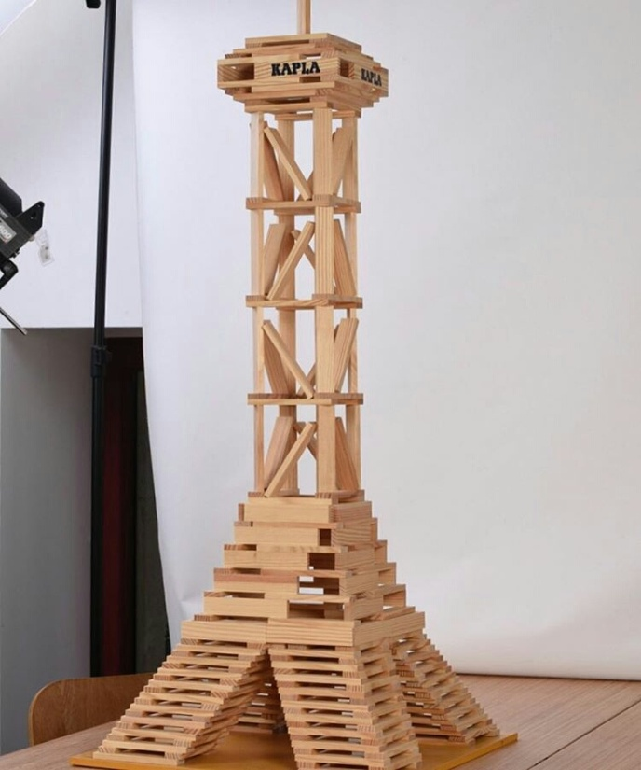
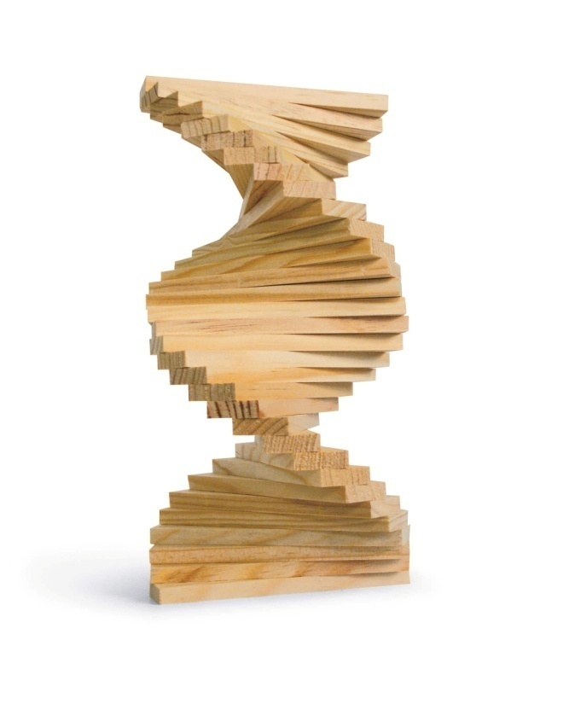
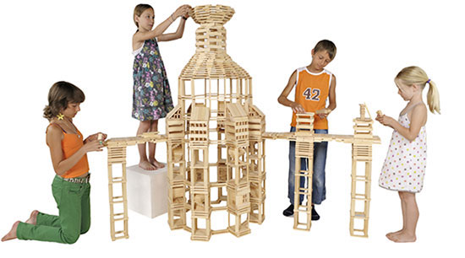
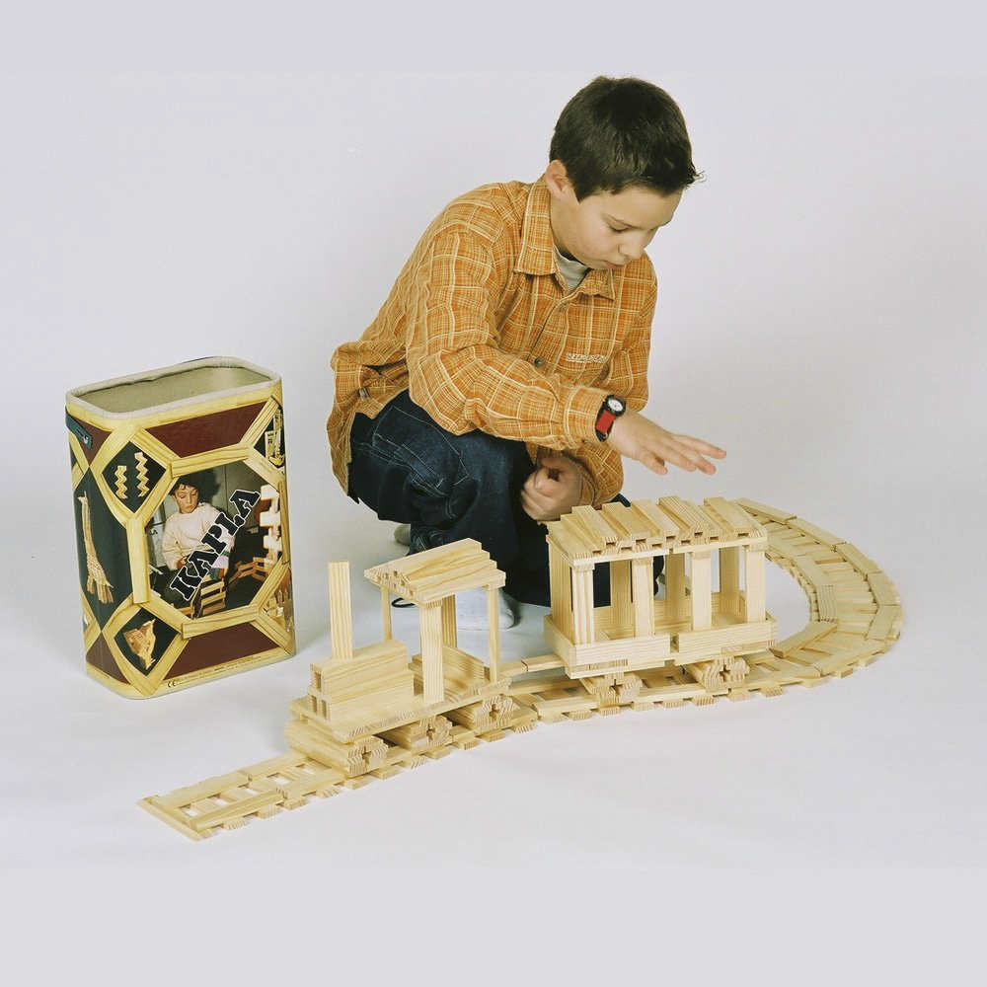

Slide 30
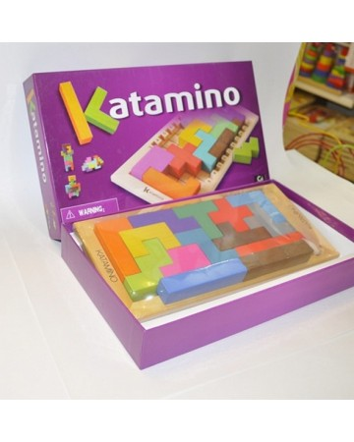
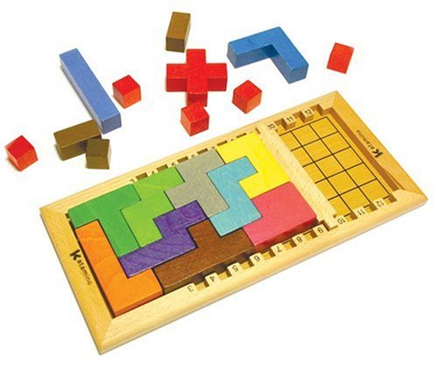
Katamino

Slide 31
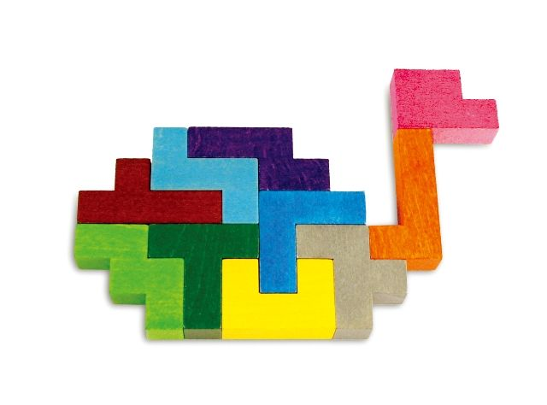
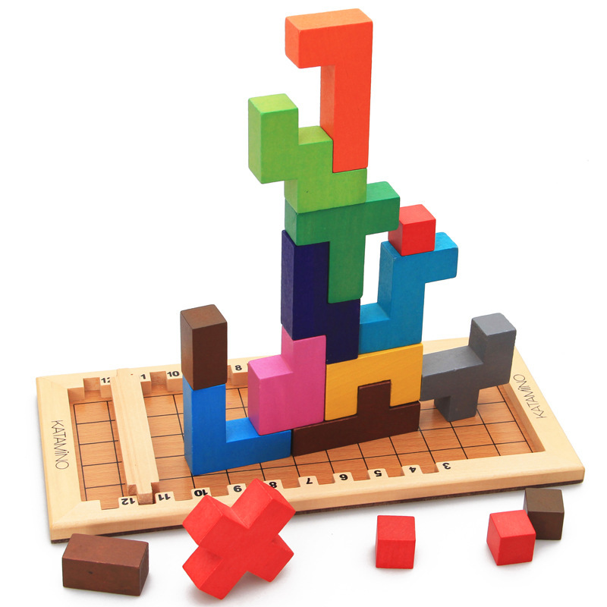

Slide 32
Pattern (Desen) Oyunu
Çok yönlü oynanabilen Desen Oyunu sıralama, eşleştirme, uyum ve kesirler gibi matematik kavramları anlamaya yönelik yapılan bir oyundur.
Çocuklar bu yüksek kaliteli bloklarla çok renkli desenler oluşturabilir. 40 ahşap blok, 40 desen kartları, tepsi ve bir saklama çantası içerir.
Zihinsel, görsel dikkat, parça – bütün ve şekil – zemin ilişkisi becerilerini geliştirir…
Yaş grubu: 3+

Slide 33
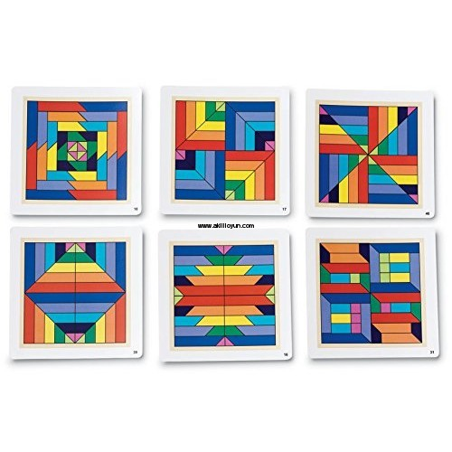

Slide 34
Colorful
Kutu içinden çıkan farklı desen ve renklere sahip şeffaf kartlar ile görev kitapçığında verilen görevleri tam olarak yapılır. Şeffaf kartların öncelik sonralık sırasına dikkat ederek görev kitapçığında verilen desenleri eksik yada fazla olmayacak şekilde yerine ve yönüne dikkat ederek oyun platformunda oluşturulur.
KAZANIMLAR:
Görsel Algı
Dikkat
Problem Çözme
Yaş: 5+
Gelişim Alanı: Dikkat ve Konsantrasyon

Slide 35
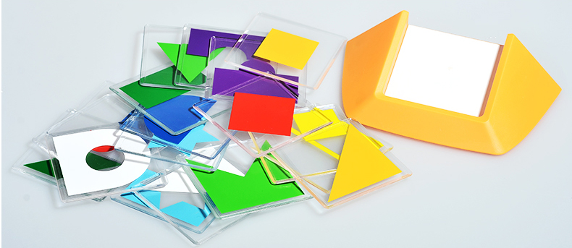

Slide 36
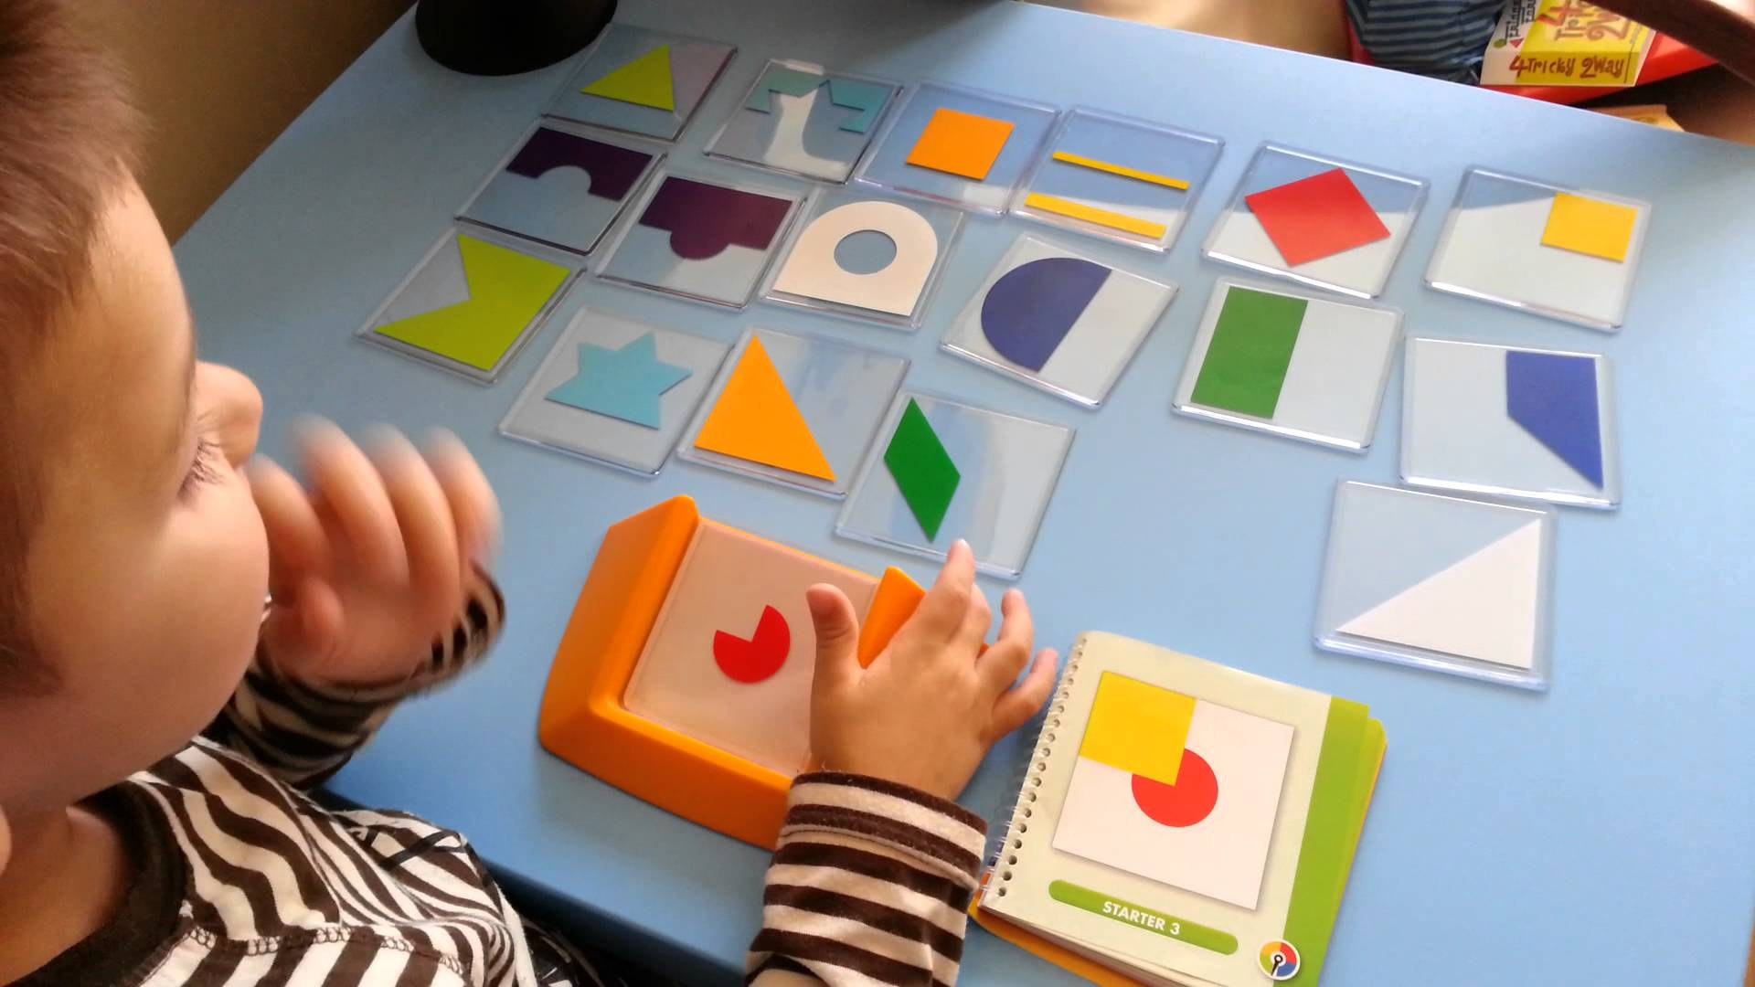

Slide 37
Small Engineer (Küçük Mühendis)
Small Engineer oyunu 60 parçalı gökdeleni inşa etmek için mantık becerilerinizi kullanın. Ahşap bloklarla binanızı yükseltirken iki mühendisin ayaklarının her zaman binada olmasına dikkat edin ki inşaatı yönetebilsinler.
Small Engineer oyunu binanızın üzerinde ve bina tamamlanmış halde ise başardınız demektir! Git gide zorlaşan 60 aşaması vardır. Çocuklar bu oyunu oynadıkça fazlasını isteyeceklerdir.
Ödüller:
Canadian Toy Testing Council2012,
Speelgoed van het jaar Belgie 2012,
The National Parenting Center Seal of Approval 2012
YAŞ: 3+

Slide 38
